Slide 1
Projet page RH Intranet
Draft
29.12.2023 | Aubervilliers

Slide 2
Objectif
Le portail RH doit être le point de rencontre numérique entre la Direction des Ressources Humaines et l’ensemble des collaborateurs.
Point d'accès unique, il permet aux salariés d’avoir un accès rapide, facile et permnent aux informations RH. Il véhicule également l’image de la DRH dans l’entreprise.
L’ensemble des procédures, règles, communications, et tout contenu RH habituellement disponible doit être mis en ligne et régulièrement mis à jour sur ce portail.
Il doit pouvoir être géré administrativement par l’équipe RH.
Il doit être dynamique, c’est-à-dire mis à jour à chaque modification/évolution du contenu des documents
Todo :
Chaque Chef de pôle valide/modifie/complète sa page et définit les contenus associés
Vincent/David organisent un meeting avec Mélodie pour lui présenter le projet
Mélodie créé les accès administrateurs et forme les utilisateurs si nécessaire
Chaque chef de pôle est responsable de la mise en ligne et de la mise à jour des informations concernant son pôle.
Une revue des rubriques et des contenus est planifiée trimestriellement pour vérifier la validité des informations

Slide 3
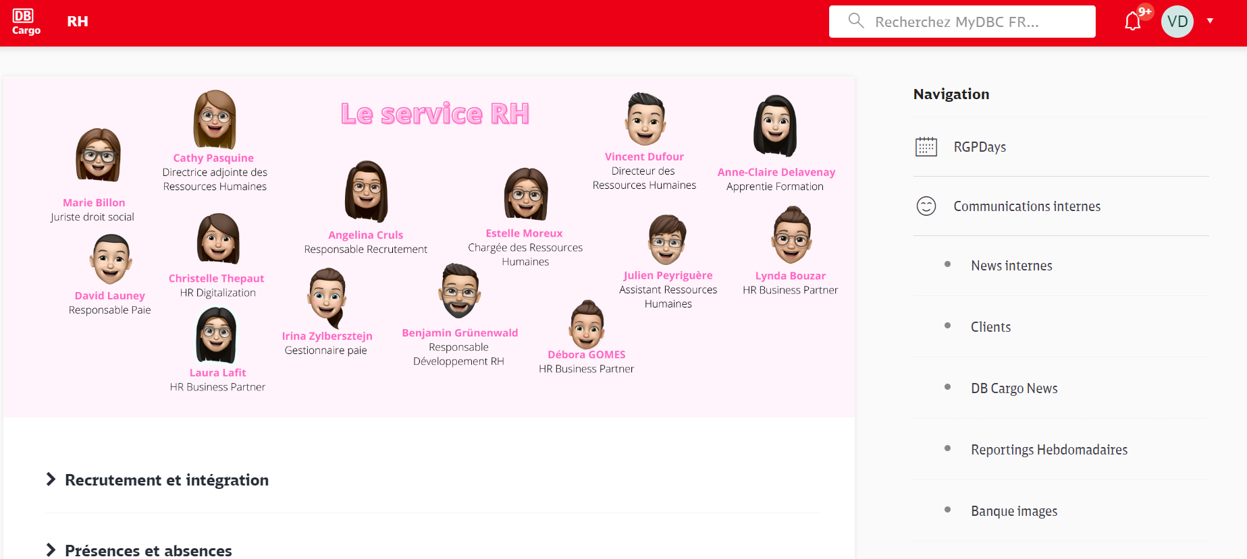
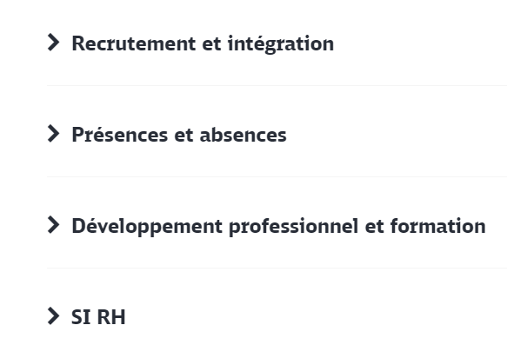
Page actuelle

Slide 4

Page projet
Photo d’ensemble de l’équipe !
Le Mot du DRH :
Bienvenue sur la page RH de notre intranet.
Vous trouverez ici…
Toute l’équipe est à vos côtés pour…
Ensemble, nous…
L’équipe RH : des professionnels à vos côtés
Vous venez de nous rejoindre? C’est par ici !
Se former, se développer
Recruter un nouveau collaborateur, coopter, postuler
Paie, absences, notes de frais
Nos systèmes d’information RH
Espace Managers
Une question ? Consultez notre FAQ et vos contacts clés
1
2
3
4
5
6
7
8

Slide 5
L’équipe RH : Le Pôle Paie et gestion administrative
1
Draft : Ex. pages rubrique 1
Photo
Resp. Pole
Coordonnées (mail + tél)
Une équipe en charge du calcul et du versement des salaires, des déclarations administratives légales, d’éléments de gestion RH
L’équipe répond à vos demandes d’attestation et autres demandes de documents administratifs…
Le Pôle Paie, c’est aussi, la prise en charge de vos notes de frais
…
...

Slide 6
L’équipe RH : des professionnels à vos côtés Contrôle de gestion social
1
Photo
CGS
Coordonnées (mail + tél)
Une personne en charge du contrôle de gestion social (collecte, analyse, synthèse des informations et data sociales)
Chargé d’optimiser la politique RH et les coûts financiers
Permet l’analyse des données du personnel et la production d’indicateurs

Slide 7
Vous venez de nous rejoindre?
2
Vous trouverez ici :
Le guide d’accueil
Vos interlocuteurs RH
La politique sociale
Les orientations stratégiques de l’entreprise
Les liens vers sites / outils utiles (Jarvis, Notilus,…)
Une personne en charge du contrôle de gestion social (collecte, analyse, synthèse des informations et data sociales)
Chargé d’optimiser la politique RH et les coûts financiers
Permet l’analyse des données du personnel et la production d’indicateurs

Slide 8
Se former, se développer
3
Vous trouverez ici :
Le processus mPM
Le processus EP
Charte de la mobilité
Les orientations stratégiques de la Formation
Les différents dispositifs de formation
Nos partenariats (France 2030, OPCO, …)
Le catalogue de formation
Le système de classification des postes DB Cargo France
Accès à Talent Soft et à DB Learning World
Une personne en charge du contrôle de gestion social (collecte, analyse, synthèse des informations et data sociales)
Chargé d’optimiser la politique RH et les coûts financiers
Permet l’analyse des données du personnel et la production d’indicateurs

Slide 9
Recruter un nouveau collaborateur, coopter, postuler
4
Vous trouverez ici :
Lien vers demande de recrutement
Procédure cooptation
Lien vers bourse aux emplois
Charte de la mobilité
Une personne en charge du contrôle de gestion social (collecte, analyse, synthèse des informations et data sociales)
Chargé d’optimiser la politique RH et les coûts financiers
Permet l’analyse des données du personnel et la production d’indicateurs

Slide 10
Paie, absences, notes de frais
5
Vous trouverez ici :
Lien vers email Paie
Note congés
Note arrêts de travail
Procédure déplacements professionnels
Note CET
…
Une personne en charge du contrôle de gestion social (collecte, analyse, synthèse des informations et data sociales)
Chargé d’optimiser la politique RH et les coûts financiers
Permet l’analyse des données du personnel et la production d’indicateurs

Slide 11
Nos Systèmes d’information RH
6
Vous trouverez ici :
Intro / Qu’est-ce que c’est un Système d’info : notre stratégie par rapport aux système d’infoLien vers Workday
Tutos Workday
Tutos Kernix
Notilus
Une personne en charge du contrôle de gestion social (collecte, analyse, synthèse des informations et data sociales)
Chargé d’optimiser la politique RH et les coûts financiers
Permet l’analyse des données du personnel et la production d’indicateurs

Slide 12
Espace Managers
7
Vous trouverez ici :
Contact HRBP
Campagnes RH (mPM, EP, TT, socle/optionnel, Salary round,…)
Tutos Managers EP, tutos Managers mPM, tutos Managers classification,…
Demande de recrutement
…
Une personne en charge du contrôle de gestion social (collecte, analyse, synthèse des informations et data sociales)
Chargé d’optimiser la politique RH et les coûts financiers
Permet l’analyse des données du personnel et la production d’indicateurs

Slide 13


une question? Consulter notre FAQ
7
Une personne en charge du contrôle de gestion social (collecte, analyse, synthèse des informations et data sociales)
Chargé d’optimiser la politique RH et les coûts financiers
Permet l’analyse des données du personnel et la production d’indicateurs

